Slide 1
1.3 平台设计
Spark 更适合作为统一计算层
可以把平台拆成五层
下图用一个抽象流程概括“数据从被收集到产生价值”的过程
图例 1‑1 数据价值链与平台关键要求（抽象图）
Notes:
在今天的数据平台设计中，Spark 更适合作为统一计算层，而不是孤立的“一个大数据组件”。平台设计的关键，不是堆砌名词，而是围绕数据采集、存储、治理、批处理、流处理和服务化输出建立一条稳定的数据链路。 接下来重点看 平台设计，先把这一节要处理的对象和关键步骤放稳。

Slide 2
1.3 平台设计（1/2）
Spark 更适合作为统一计算层
可以把平台拆成五层
下图用一个抽象流程概括“数据从被收集到产生价值”的过程
图例 1‑1 数据价值链与平台关键要求（抽象图）
Notes:
在今天的数据平台设计中，Spark 更适合作为统一计算层，而不是孤立的“一个大数据组件”。平台设计的关键，不是堆砌名词，而是围绕数据采集、存储、治理、批处理、流处理和服务化输出建立一条稳定的数据链路。
对教学和工程实践来说，可以把平台拆成五层：数据源与采集层、存储与表格式层、Spark 计算层、元数据与调度治理层、面向分析、训练与服务的消费层。本节会沿着这条主线理解 Spark 与 Hadoop 生态的关系，而不是把所有历史组件都视为默认必选项。
并突出大数据平台在可用性、可靠性、持久性与安全私密性方面的要求。

Slide 3
1.3 平台设计（2/2）
抽象图：数据价值链与平台关键要求
对 Spark 而言，更常见的组合是：对象存储或 HDFS 作为数据底座
这五层不一定对应五套彼此独立的产品
理解“层”的意义，是为了看清职责边界，而不是要求平台必须逐层堆满组件
Notes:
这一页会把 抽象图：数据价值链与平台关键要求、对 Spark 而言，更常见的组合是：对象存储或 HDFS 作为数据底座 和 这五层不一定对应五套彼此独立的产品 串成一条完整流程。讲的时候重点说明每一步接在前一步后面，分别解决了什么问题。

Slide 4
1.3 平台设计：图示（1）
Notes:
下图用一个抽象流程概括“数据从被收集到产生价值”的过程，并突出大数据平台在可用性、可靠性、持久性与安全私密性方面的要求。

Slide 5
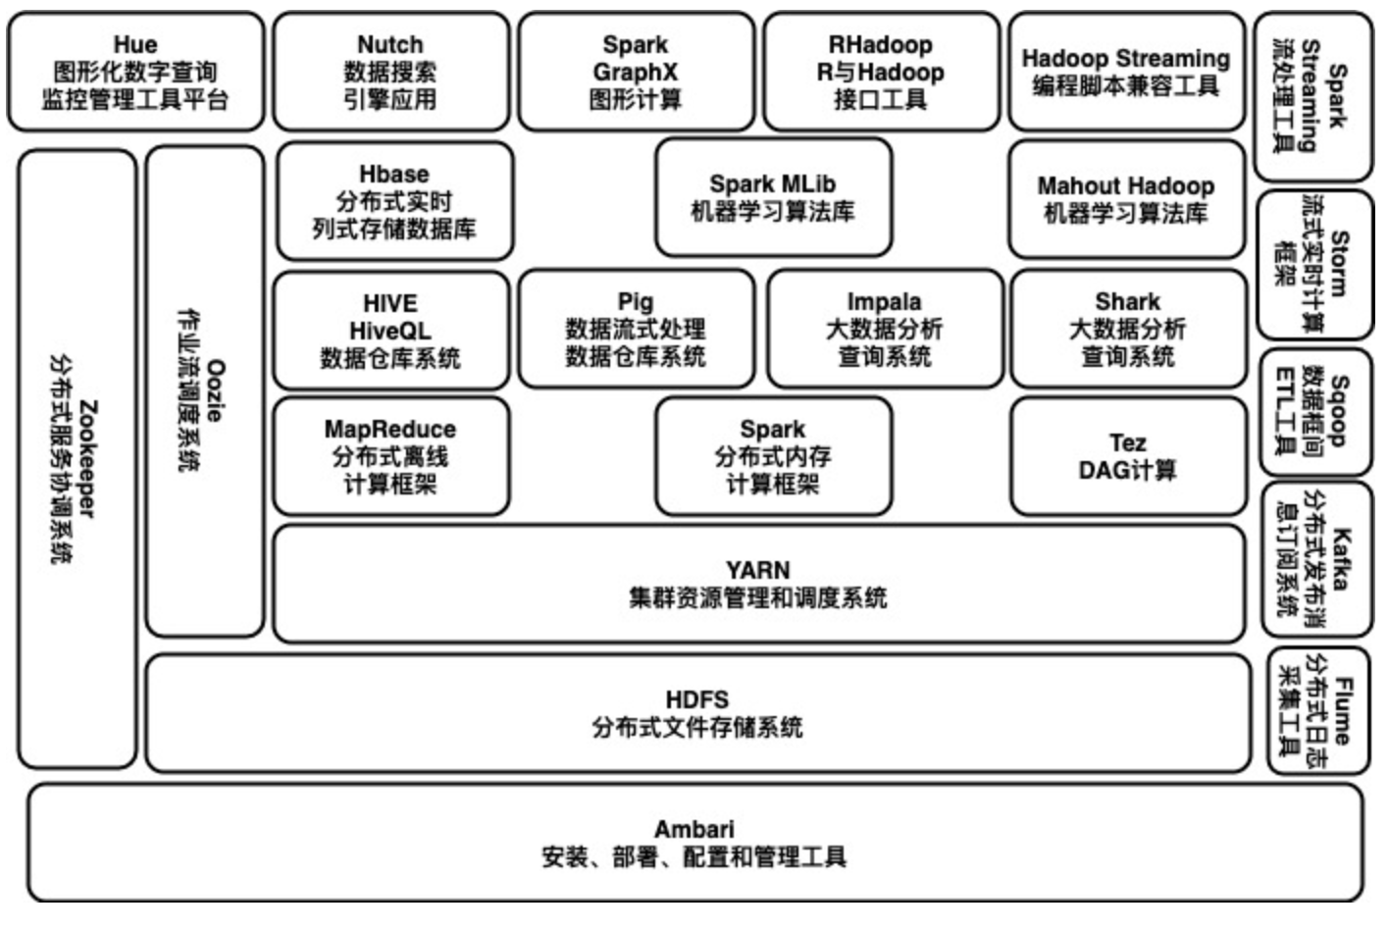
1.3 平台设计：图示（2）
Notes:
带着这套基础链路回头看历史生态，会更容易分清“哪些是今天仍然常见的基础能力，哪些更多属于特定时代的配套组件”。Pig、Tez、Storm、Mahout、Sqoop、Oozie、Ambari 等组件在 Hadoop 生态中都扮演过重要角色：有的负责脚本化数据处理，有的负责工作流编排，有的负责集群运维或流处理。

